Slide 1


Slide 2
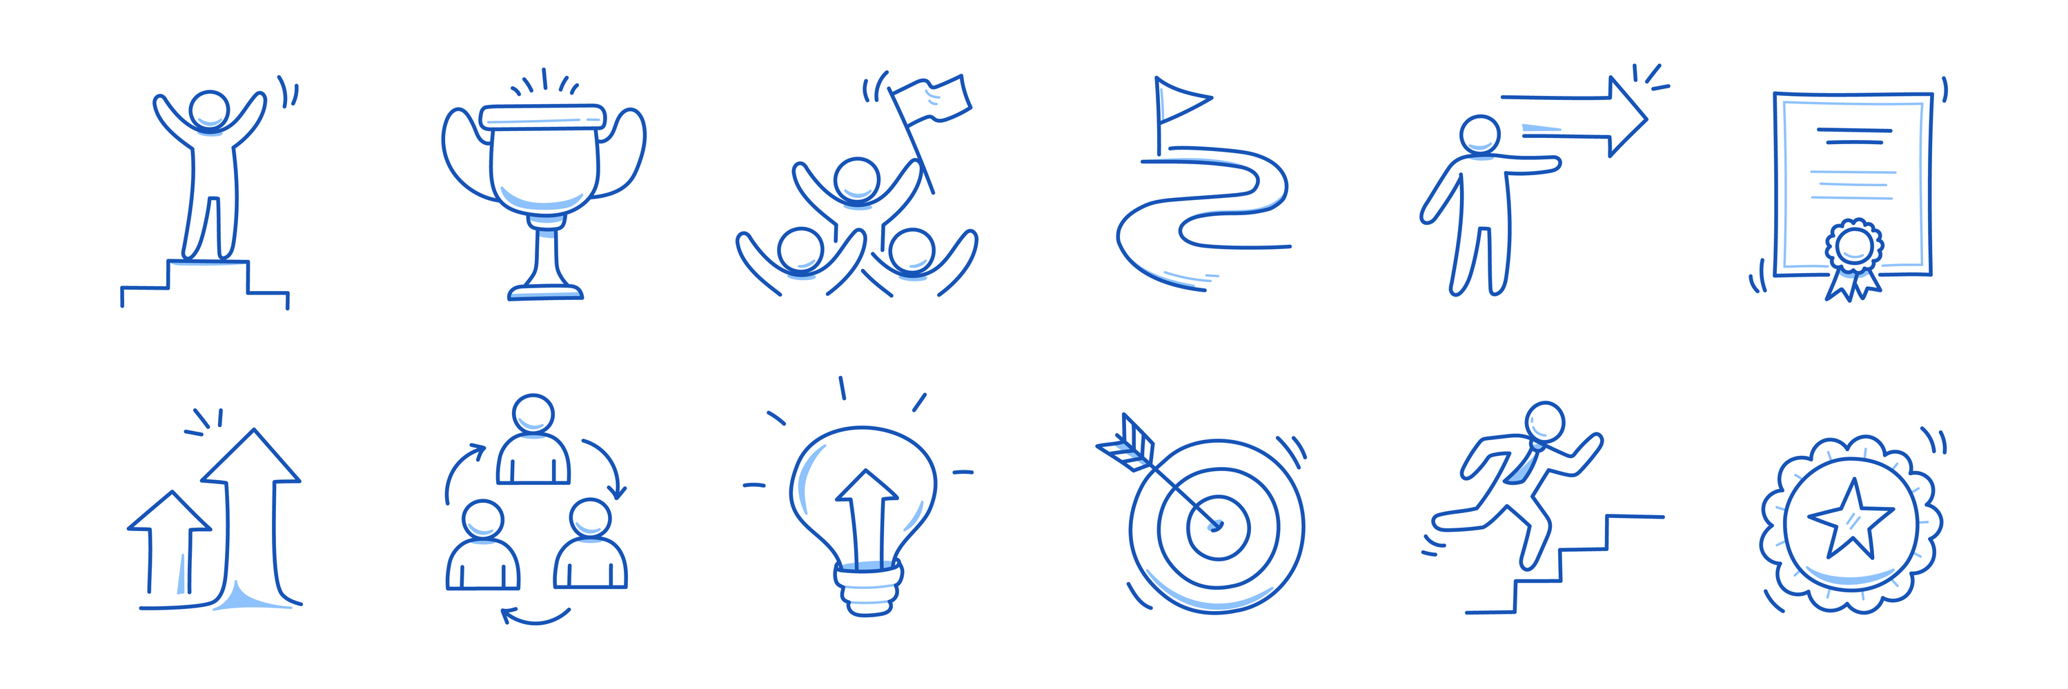
Artikel 3 GG
Artikel 118 BV
Was bedeutet „Gleichheit“ für dich?

Slide 3
Art. 118 (1) BV
¹ Vor dem Gesetz sind alle gleich.
² Die Gesetze verpflichten jeden in gleicher Weise und jeder genießt auf gleiche Weise den Schutz der Gesetze.
Art. 3 GG
(1) Alle Menschen sind vor dem Gesetz gleich.
(2) Männer und Frauen sind gleichberechtigt. (…)
(3) Niemand darf wegen seines Geschlechtes, seiner Abstammung, seiner Rasse, seiner Sprache, seiner Heimat und Herkunft, seines Glaubens, seiner religiösen oder politischen Anschauungen benachteiligt oder bevorzugt werden.
Niemand darf wegen seiner Behinderung benachteiligt werden.

Slide 4
Der Gleichheitsgrundsatz im Grundgesetz bzw. der Bayerischen Verfassung sagt aus,
GLEICHES GLEICH
UNGLEICHES UNGLEICH
zu behandeln.
Was bedeutet das?

Slide 5


Gleiche Behandlung
Gerechte Behandlung
GLEICHES GLEICH
UNGLEICHES UNGLEICH
Hilfe
Hilfe
Hilfe
Hilfe
Hilfe
Notes:
Erst linken Teil der Folie problematisieren:
Ist es wirklich gerecht alle gleich zu behandeln?
Wie könnten wir es gerecht lösen?
Rechten Teil einfliegen lassen: > Jeden die Hilfe zukommen lassen, die er benötigt, um gleich Chancen zu haben..

Slide 6
Die Idee dahinter:
Jeden so behandeln,
dass alle die gleichen Chancen im Leben haben.
Gleich bedeutet also auch:
Eine Gruppe im Vergleich zu einer anderen Gruppe anders zu behandeln,
solange zwischen beiden Gruppen Unterschiede von solcher Art und solchem Gewicht bestehen, dass sie die ungleiche Behandlung rechtfertigen können.
Notes:
Wesen des Gleichheitsgrundsatzes: Gleiches Gleich – Ungleiches Ungleich.

Slide 7
Realitäts-Check
Wie findet sich hier die Umsetzung des Gleichheitsprinzips?
Wie bewerten Sie dies?

Slide 8
Vorgehen:
Überlegen Sie, worin sich die folgenden Gruppen unterscheiden.
Entscheiden Sie, ob Sie die Ungleichbehandlung gerecht oder ungerecht finden und begründen Sie Ihre Entscheidung.
    Tauschen Sie sich zunächst mit dem Sitznachbarn darüber aus.
    Fragen Sie nach, wenn Sie die Begründung Ihres Sitznachbarn noch nicht überzeugt.
    Zeigen Sie nach Signal der Lehrkraft Ihre Entscheidung mit der Karte an.

Slide 9

Oder
Ungerecht
Gerecht

Slide 10
Kindergeld
Beispiel
Ben bekommt noch Kindergeld ausbezahlt, Luca nicht.
Luca versteht das nicht. Sie sind doch beide 21 Jahre alt.
Ben hat anschließend an seinen Schulbesuch ein Studium aufgenommen.
Luca hat bereits mit 17 die Ausbildung als Verkäufer(-in) abgeschlossen und ist seitdem als gutverdienende Nachwuchsführungskraft beschäftigt.
Diese gesetzliche Regelung steckt dahinter
Grundsätzlich bekommen alle Kinder bis zum Alter von 18 Jahren Kindergeld.
„Kinder“ zwischen 18 Jahren bis 25 Jahre können weiterhin Kindergeld beantragen, wenn sie in der ersten Ausbildung sind,
die zur Erlangung eines Berufs dient.

Slide 11
Oder
Ungerecht
Gerecht

Slide 12



Nachteilsausgleich
Beispiel
Sie schreiben gerade einen Leistungsnachweis im Fach Deutsch.
Nach 45 Minuten ertönt der bekannte Satz der Lehrkraft:
„Dann schreiben Sie Ihren letzten Satz zu Ende und legen
…. JETZT ….
Die Stifte weg!
Außer Sie Josef,
Sie haben noch 5 Minuten.“
Das steckt dahinter:
Personen mit bestimmten
attestierten Beeinträchtigungen
(z.B. Legasthenie, Dyskalkulie),
können auf Antragstellung einen Zeitzuschlag erhalten, zusätzliche Hilfsmittel benutzen,
oder in Teilleistungen nicht bewertet werden.

Slide 13
Oder
Ungerecht
Gerecht

Slide 14
Eintrittspreise
STAATSTHEATER
Ticketpreise
Erwachsene 20,00 €
Schüler*innen
Student*innen 15,00 €
Auszubildende
Personen mit
Schwerbehindertenausweis 10,00 €

Slide 15
Oder
Ungerecht
Gerecht

Slide 16
Ausbildung
Beispiel
Frida und Luna haben beide gleichzeitig ihre Ausbildung als Kauffrau bzw. Kaufmann im E-Commerce, bei einem lokalen Start-Up Unternehmen begonnen.
Frida ist 17 Luna 19 Jahre alt. Frida muss nie länger als 8 Stunden am Tag arbeiten,
während bei Luna häufig 10 Stunden Tage im Schichtplan stehen.
Diese gesetzliche Regelung steckt dahinter
Jugendarbeitsschutzgesetz
Unter 18 Jahre
Über 18 Jahre
Maximal 8 Stunden am Tag
Maximal 10 Stunden am Tag
Maximal 40 Stunden pro Woche
Maximal 48 Stunden pro Woche

Slide 17
Oder
Ungerecht
Gerecht

Slide 18
Sozialversicherungsbeiträge
zur gesetzlichen Pflegeversicherung
Kinderlose Personen
Personen
mit 1 Kind
Personen
mit 2 Kindern
4,20 % (in 2025)
3,60 % (in 2025)
3,35 % (in 2025)

Slide 19
Oder
Ungerecht
Gerecht

Slide 20

Die Idee
Eine Gruppe im Vergleich zu einer anderen Gruppe anders zu behandeln,
solange zwischen beiden Gruppen Unterschiede von solcher Art und solchem Gewicht bestehen, dass sie die ungleiche Behandlung rechtfertigen können.
verstanden
Habe ich
nicht verstanden

Slide 21
Bildquellen
Folie 2, 3, 6, 20 ©istockphoto.com, Polina Tomtosova
Folie 5 Figur, FreeSVG.org, SVG ID: 21350. Grafik Selbst erstellt, 03.02.2025
Folie 12 Uhr, Buch, Stift, FreeSVG.org, Uhr-SVG ID: 179475, Buch-SVG ID: 26667, Stift-SVG ID: 35190, 03.02.2025
Folie 10 ff Daumen mit KI generiert, Grafik selbst erstellt mit DALL-E (03.02.2025)
Verwendete Literatur
Bayerische Schulordnung (BaySchO), § 33 Nachteilsausgleich und § 34 Notenschutz, https://www.gesetze-bayern.de/Content/Document/BaySchO2016-33 (DL vom 03.02.2025)
Bayerisches Staatsministerium für Digitales – Bayernportal, Kindergeld Beantragung, https://www.bayernportal.de/dokumente/leistung/141312744444?localize=false (DL vom 03.02.2025)
Bundesregierung – Presse und Informationsamt, Höhere Beitragssätze für die Pflege ab 2025, https://www.bundesregierung.de/breg-de/aktuelles/erhoehung-pflegebeitraege-2319616 (DL vom 03.02.2025)
Industrie- und Handelskammer für die Pfalz, Arbeitszeit während der Ausbildung, https://www.ihk.de/pfalz/produktmarken/ausbildung/informationen-fuer-betriebe/waehrend-der-ausbildung/ausbildungs-arbeitszeit-1280020 (DL vom 03.02.2025)

Slide 22

Dieses Material wurde im Arbeitskreis Politische Bildung erstellt.

